Slide 1



Викторина
«Ребусы для начинающих»

Slide 2


Ребята!
Сегодня вам предлагается решить несколько ребусов. Вы никогда этого не делали? Не беда! Внимательно прочитайте правила разгадывания и вперёд!

Slide 3

Правила расшифровки ребусов:
,
,,
1. Если в начале слова стоит , то первую букву убираем (если две , то убирается две первых буквы и т.д.)
2. Аналогично делаем, если стоит в конце слова.
3. Если картинка перевёрнута, то слово читается наоборот.
4. Если возле картинки стоят цифры, то читаем только те буквы, которые стоят под этими номерами.
5. Если возле картинки зачёркнута буква (или буквы), то она (они) не читается.
6. Если возле картинки находятся буквы, между которыми стоит знак равенства, то делаем замену букв.

Slide 4

Ребус № 1
Л
пена
+
л
=
пенал
Проверить ответ

Slide 5
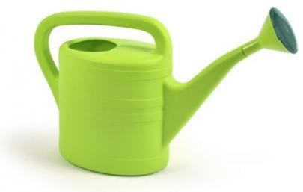
Ребус № 2
,,
,
линия
+
лейка
=
линейка
Проверить ответ

Slide 6
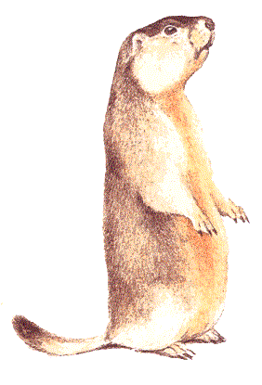
,
Ребус № 3
Сурок = урок
Проверить ответ

Slide 7

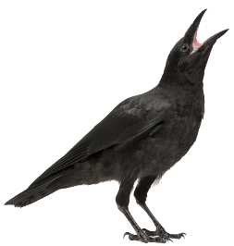
,
Ребус № 4
?
Ы = А
а
Кар + ландыш = карандаш
Проверить ответ

Slide 8

Ребус № 5
,
,
Саша
Лида
Оля
Е
Перо + е + имена= перемена
Проверить ответ

Slide 9


Ребус № 6
,
Флот + мастер = фломастер
Проверить ответ

Slide 10
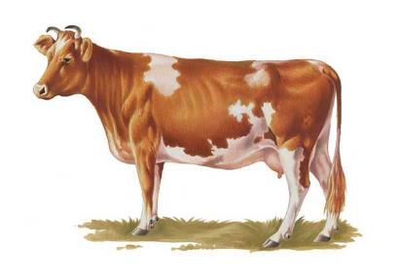
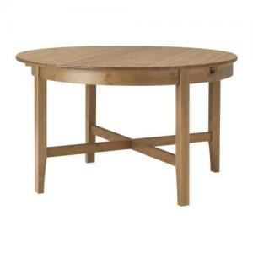
Ребус № 7
,,,
Я
Стол + корова + я = столовая
Проверить ответ

Slide 11
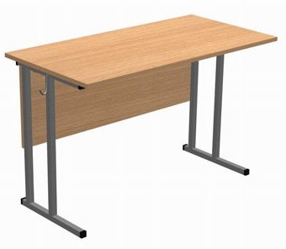
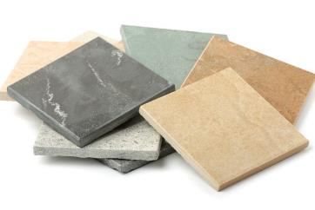
Ребус № 8
,
,,
а = о
о
Парта + кафель = портфель
Проверить ответ

Slide 12
Молодцы, ребята!

